Slide 1
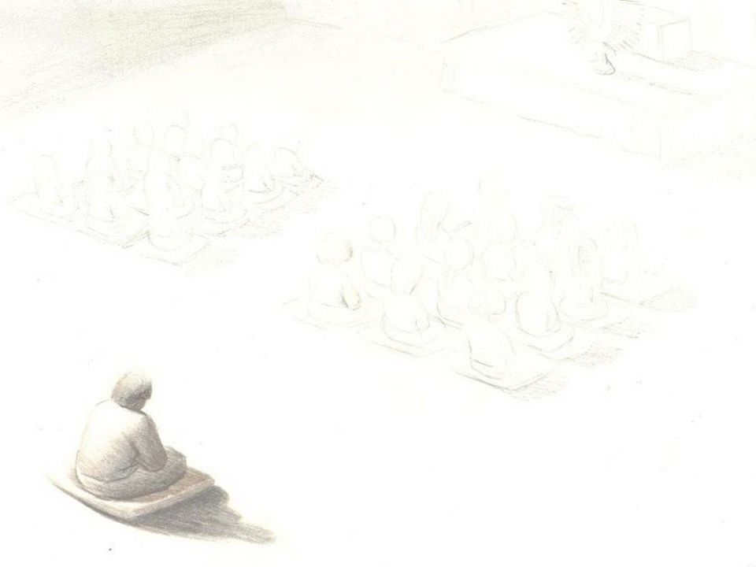
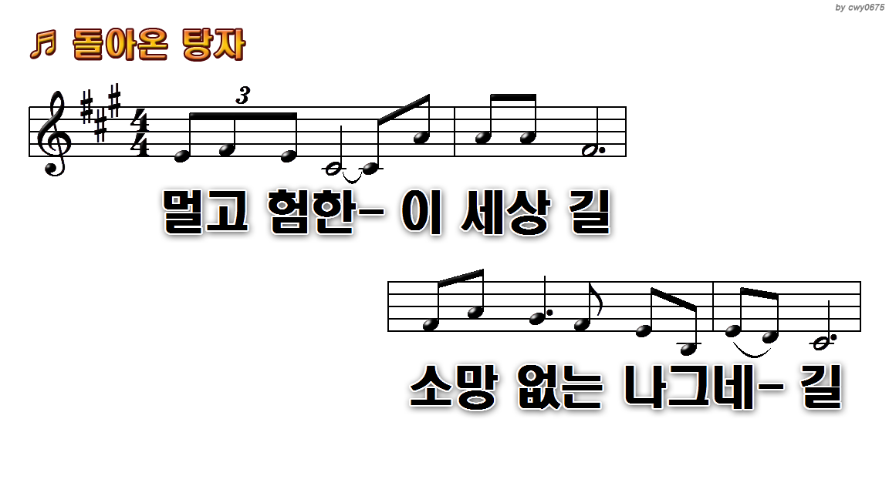
1.멀고 험한 이 세상 길
5.무거운 짐 등에 지고
9.눈물로써 회개하고
11.구원함을 얻은 기쁨

Slide 2
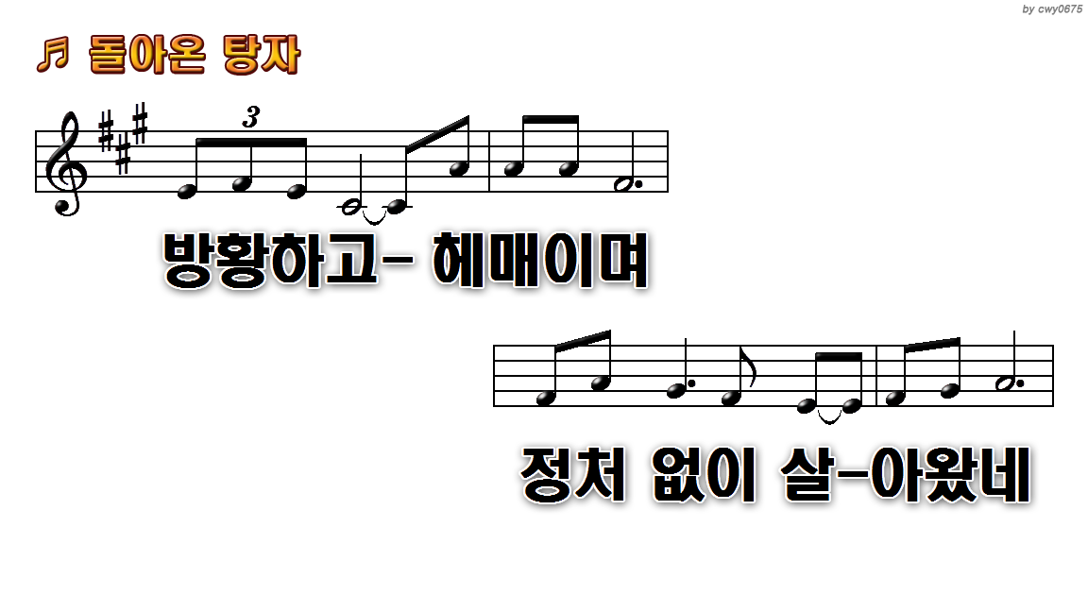
1.멀고 험한 이 세상 길
5.무거운 짐 등에 지고
9.눈물로써 회개하고
11.구원함을 얻은 기쁨

Slide 3
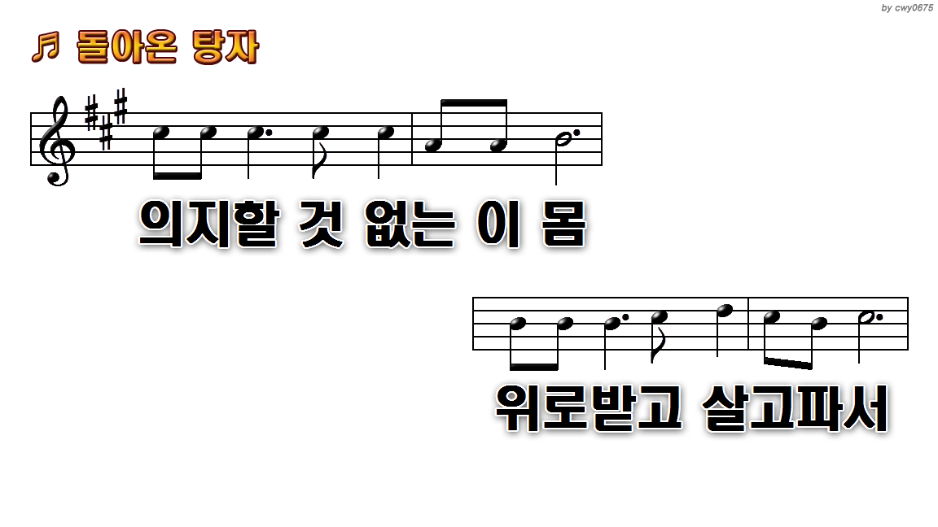
1.멀고 험한 이 세상 길
5.무거운 짐 등에 지고
9.눈물로써 회개하고
11.구원함을 얻은 기쁨

Slide 4
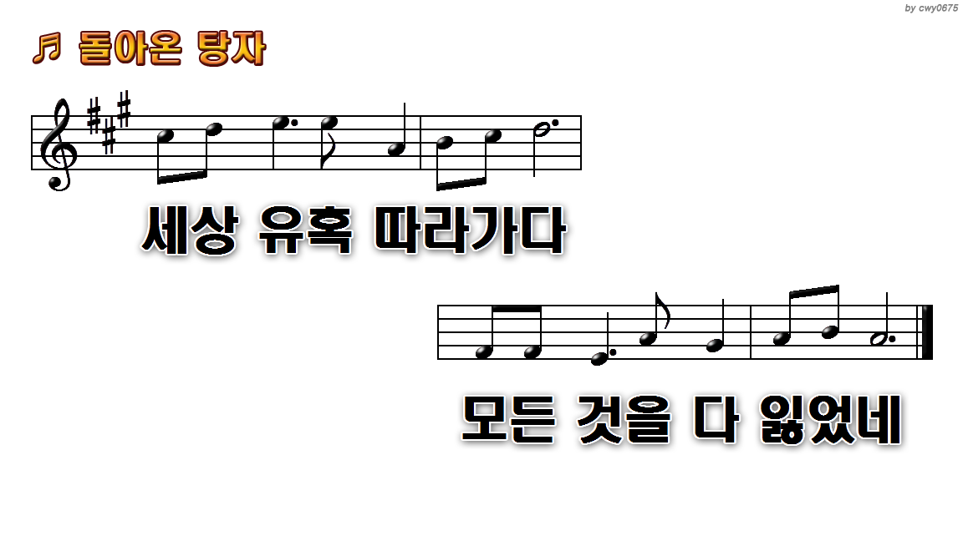
1.멀고 험한 이 세상 길
5.무거운 짐 등에 지고
9.눈물로써 회개하고
11.구원함을 얻은 기쁨

Slide 5
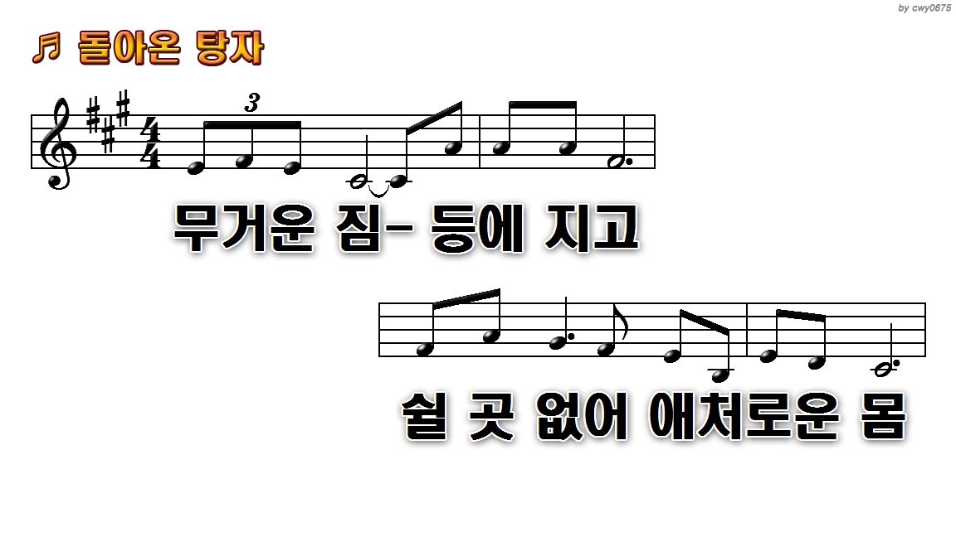
1.멀고 험한 이 세상 길
5.무거운 짐 등에 지고
9.눈물로써 회개하고
11.구원함을 얻은 기쁨

Slide 6
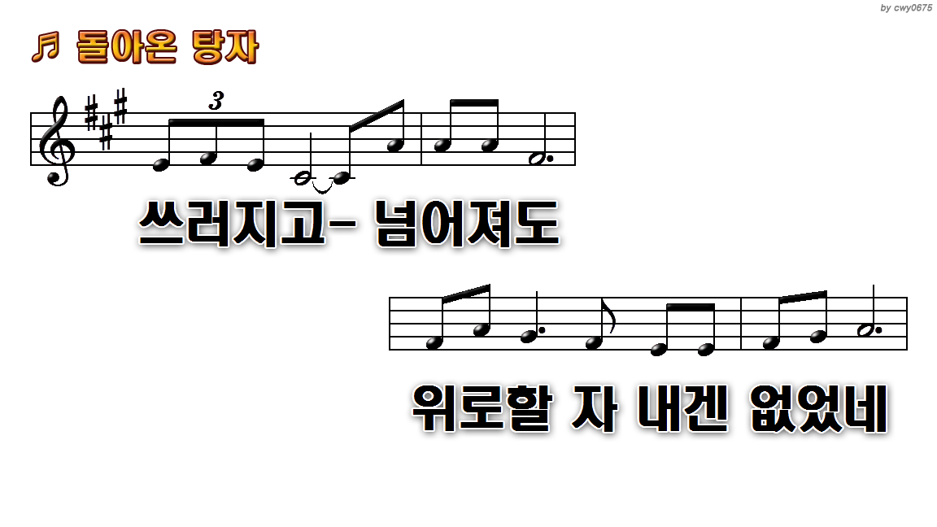
1.멀고 험한 이 세상 길
5.무거운 짐 등에 지고
9.눈물로써 회개하고
11.구원함을 얻은 기쁨

Slide 7
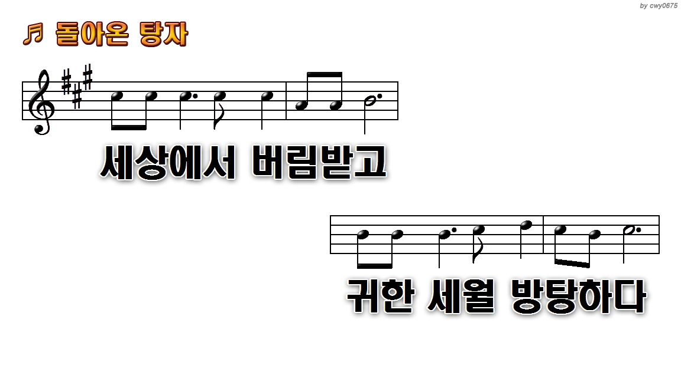
1.멀고 험한 이 세상 길
5.무거운 짐 등에 지고
9.눈물로써 회개하고
11.구원함을 얻은 기쁨

Slide 8
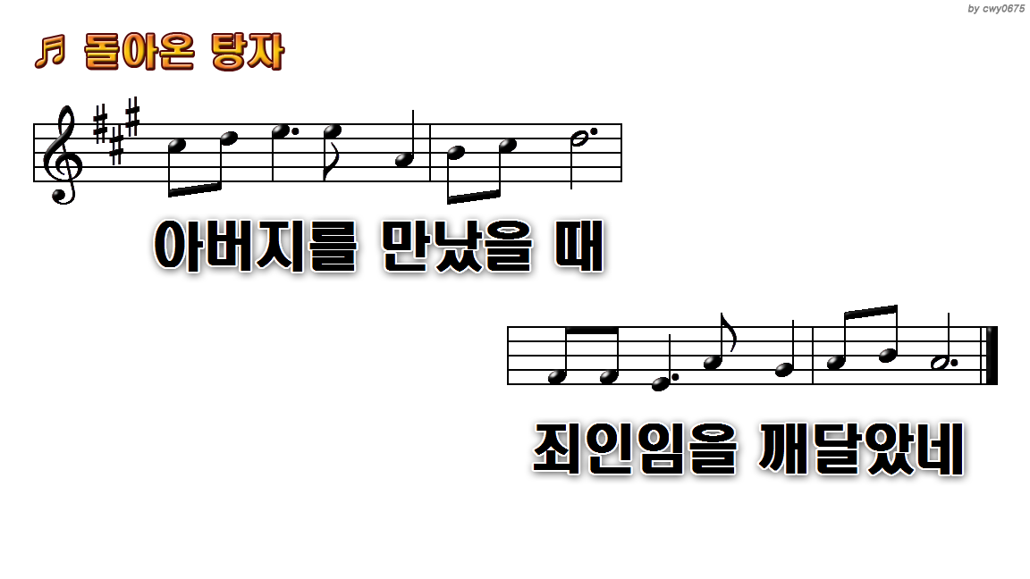
1.멀고 험한 이 세상 길
5.무거운 짐 등에 지고
9.눈물로써 회개하고
11.구원함을 얻은 기쁨

Slide 9
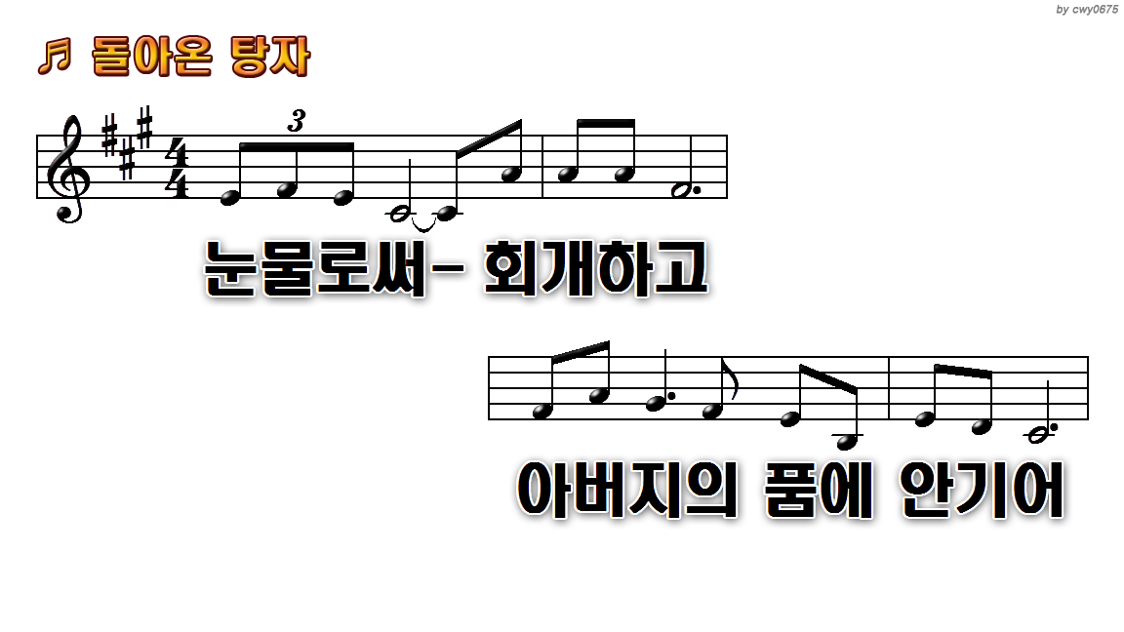
1.멀고 험한 이 세상 길
5.무거운 짐 등에 지고
9.눈물로써 회개하고
11.구원함을 얻은 기쁨

Slide 10
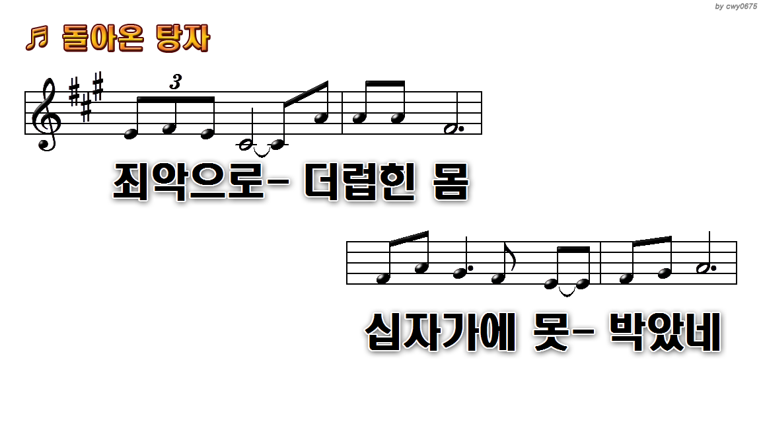
1.멀고 험한 이 세상 길
5.무거운 짐 등에 지고
9.눈물로써 회개하고
11.구원함을 얻은 기쁨

Slide 11
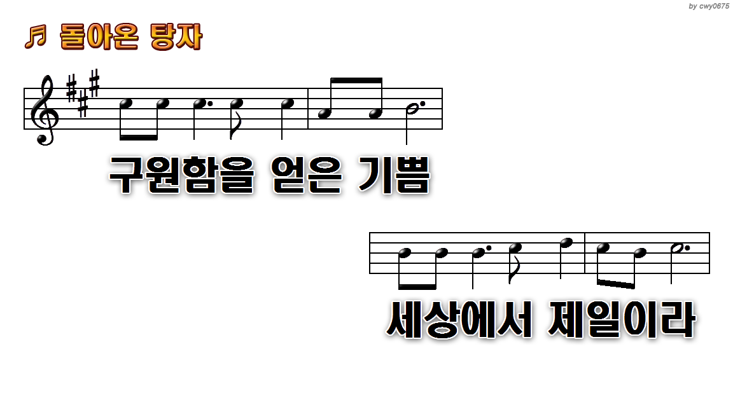
1.멀고 험한 이 세상 길
5.무거운 짐 등에 지고
9.눈물로써 회개하고
11.구원함을 얻은 기쁨

Slide 12
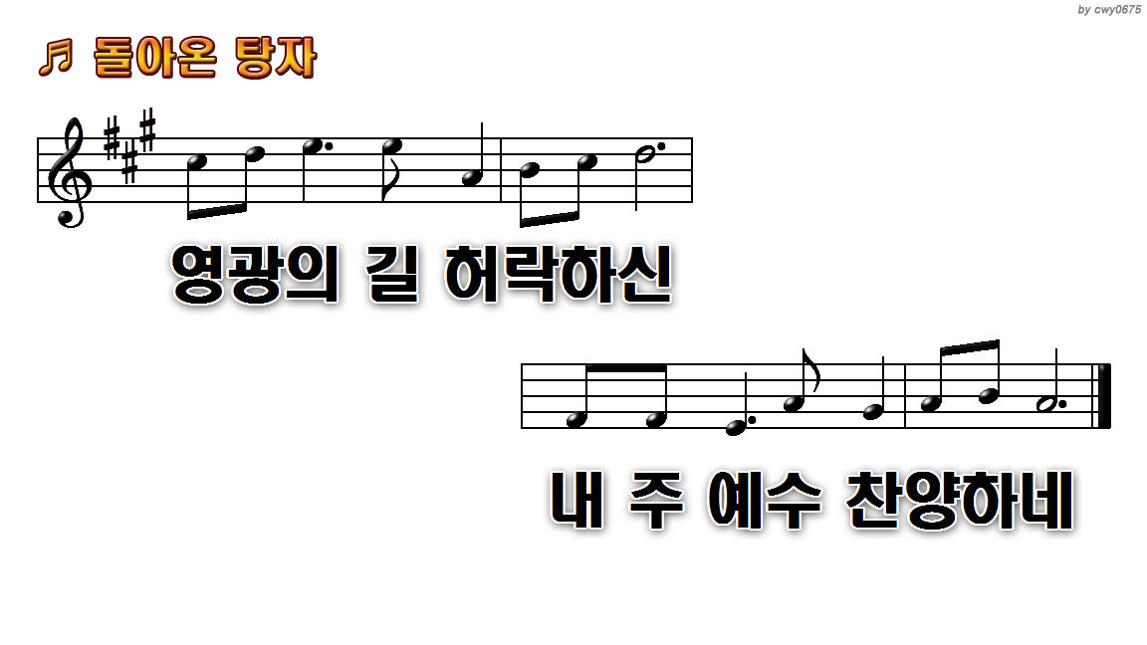
1.멀고 험한 이 세상 길
5.무거운 짐 등에 지고
9.눈물로써 회개하고
11.구원함을 얻은 기쁨

